Slide 1

ENTERPTISE ARCHITECTURE
Pengantar Enterprise Architecture

Slide 2
Topik bahasan
Konsep arsitektur enterprise
Proses arsitektur
Faktor pendorong arsitektur enterprise
Metode dan framework arsitektur enterprise
Arsitektur Berorientasi Layanan

Slide 3
Dalam praktek bisnis saat ini, pendekatan terintegrasi antara bisnis dan TI menjadi penting.
Hal ini berdampak pada perancangan ulang struktur organisasi, proses bisnis, aplikasi TI, dan infrastruktur teknis.

Slide 4
Konsep arsitektur enterprise

Slide 5
Arsitektur
Arsitektur diperlukan untuk mengelola kompleksitas organisasi atau sistem yang sangat besar.
Untuk menciptakan gambaran struktur organisasi, proses bisnisnya, dukungan aplikasi, dan infrastruktur teknis, kita perlu menjelaskan aspek dan domain yang berbeda serta hubungannya.
Arsitektur
Konsep dasar sebuah sistem dalam lingkungannya terletak pada elemen2nya, hubungannya, serta prinsip dari rancangan dan evolusinya.

Slide 6
Stakeholder
Seorang individu, kelompok, atau organisasi yang memiliki kepentingan/ketertarikan dalam, atau pertimbangan terhadap, sebuah sistem.
Seorang Arsitek perlu untuk mendiskusikan arsitektur dengan para stakeholder, dan harus dapat menjelaskan arsitektur serta dampaknya kepada semua stakeholder yang terlibat, yang biasanya memiliki latar belakang berbeda-beda.

Slide 7
Arsitektur enterprise
Munculnya disiplin ilmu Enterprise Engineering memandang enterprise sebagai satu kesatuan sistem yang dirancang dengan tujuan tertentu yang dapat diadaptasi dan dirancang-ulang secara sistematis dan terkendali.
Sebuah ‘enterprise’ dalam konteks ini dapat didefinisikan sebagai berikut (The Open Group 2011):
Enterprise
Kumpulan organisasi yang memiliki tujuan yang sama dan/atau produk akhir yang sama.

Slide 8
Arsitektur pada level keseluruhan organisasi biasa disebut sebagai ‘enterprise architecture’ yang dapat didefinisikan sebagai berikut:
Enterprise architecture
Sebuah prinsip, metode, dan model yang koheren yang digunakan dalam perancangan dan realisasi struktur organisasi, proses bisnis, sistem informasi, dan infrastruktur dari sebuah enterprise.

Slide 9
Enterprise architecture mencakup inti2 dari bisnis, TI dan evolusinya → tanpa arsitektur yang bagus, akan sulit untuk mencapai kesuksesan bisnis.
Karakteristik paling penting dari sebuah enterprise architecture adalah menyediakan pandangan menyeluruh dari sebuah enterprise.
Sebuah enterprise architecture yang baik menyediakan kebutuhan mendatang untuk menyeimbangkan dan membantu translasi kebutuhan tersebut dari bentuk strategi perusahaan menjadi operasi sehari-hari.

Slide 10
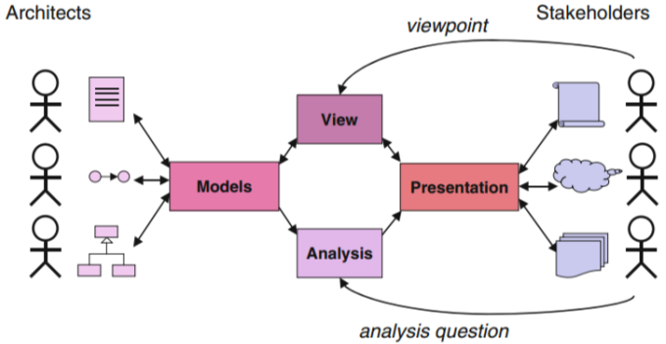
Model, view, presentasi, dan analisis arsitektur semua membantu untuk menjembatani ‘communication gap’ antara Arsitek dan stakeholder.

Slide 11
Proses arsitektur enterprise

Slide 12
Proses arsitektur
Arsitektur adalah sebuah proses sekaligus sebuah produk.
Produk berfungsi untuk memandu manager dalam merancang proses bisnis dan system developers dalam membangun aplikasi agar tetap sejalan dengan tujuan dan kebijakan bisnis.
Dampak dari proses adalah lebih dari sekedar membuat produk arsitektur– kesadaran/kewaspadaan stakeholder yang berkaitan dengan tujuan dan aliran informasi bisnis akan terlihat.

Slide 13
Proses arsitektur terdiri dari langkah2 yang membawa ide awal melalui tahapan perancangan dan implementasi menjadi sebuah sistem yang operasinal, dan akhirnya mengubah serta menggantikan sistem ini.
Dalam semua tahapan proses arsitektur, komunikasi yang jelas dengan dan antara stakeholder menjadi penting.

Slide 14
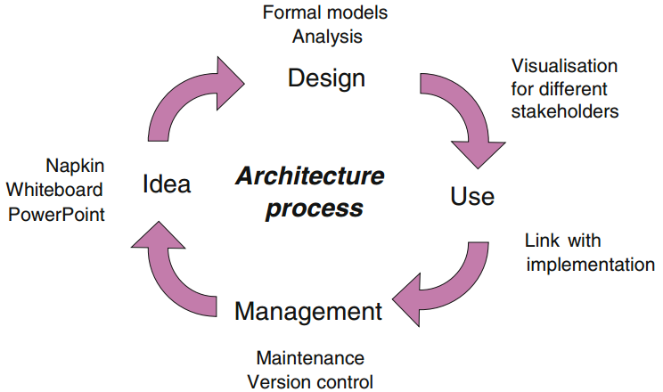

Slide 15
Faktor pendorong arsitektur enterprise

Slide 16
Faktor internal
Penyesuaian Bisnis-TI dianggap sebagai instrumen penting untuk mewujudkan efektifitas organisasi.
Model penyesuaian strategis oleh Henderson dan Venkatraman (1993) membedakan antara aspek strategi bisnis dan infrastruktur organisasi di satu sisi, dengan strategi dan infrastruktur TI di sisi lainnya.
Model ini menyediakan 4 sudut pandang dominan yang digunakan untuk mengatasi penyesuaian antara aspek2 tersebut.

Slide 17
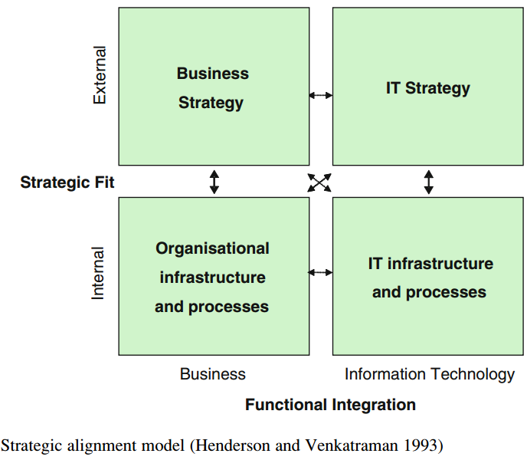

Slide 18
Enterprise architecture diposisikan dalam konteks pengelolaan enterprise.
Pada bagian puncak, Misi dari enterprise adalah: mengapa ada? Visi menyatakan ‘gambaran masa depan’ dan nilai2 yang dipegang teguh.
Berikutnya adalah strategi, yang menyatakan jalur yang ditempuh enterprise untuk mencapai misi dan visinys → ditranslasikan ke dalam tujuan konkrit yang memberi arah dan menjadi penanda dalam mengeksekusi strategi.

Slide 19
Mentranslasikan tujuan int menjadi perubahan konkrit hingga ke operasi sehari-hari perusahaan adalah apa yang dilakukan oleh enterprise architecture → menyediakan sudut pandang holistik dari operasi saat ini dan saat nanti, serta aksi yang harus dilakukan untuk mencapai tujuan perusahaan.
Arsitektur dipandang sebagai bagian ‘hard’ dari perusahaan, sementara bagian ‘soft’ nya adalah culture, yang dibentuk oleh orang2 dan kepemimpinan, dianggap sama pentingnya (atau lebih penting) untuk mencapai tujuan perusahaan.
Bagian akhirnya di paling bawah adalah operasi harian dari enterprise, yang dikendalikan dari atas.

Slide 20
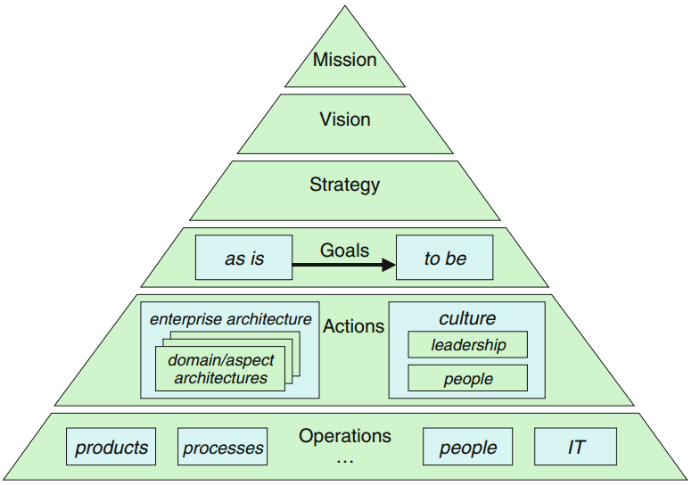

Slide 21
Arsitektur adalah instrumen strategis dalam memandu organisasi menjalani arah pengembangan yang terencana.
Enterprise yang sukses menjalankan ‘operating model’ dengan pemilihan yang jelas pada level integrasi dan standarisasi proses bisnis di seluruh enterprise.
Peran enterprise architecture sebagai pengorganisasian logis dari proses bisnis dan infrastruktur TI, harus mencerminkan kebutuhan integrasi dan standarisasi dari operating model.

Slide 22
Faktor eksternal
Framework pengaturan menuntut agar perusahaan dan institusi pemerintah dapat membuktikan bahwa mereka memiliki pandangan yang jelas terhadap operasi mereka dan bahwa mereka telah mematuhi hukum yang berlaku.
Di USA, Clinger–Cohen Act (1996), juga dikenal sebagai Information Technology Management Reform Act, menuntut bahwa semua biro pemerintah harus memiliki sebuah IT architecture.

Slide 23
Framework lain Basel II (2004), didukung oleh gubernur bank sentral dan pimpinan otoritas pengawas perbankan negara2 Group of Ten (G10), menempatkan kebutuhan pada organisasi perbankan untuk memperhatikan financial risk management, untuk mendorong stabilitas di dunia keuangan.
US act lainnya, the Sarbanes–Oxley Act (2002), dikenal sebagai Public Company Accounting Reform and Investor Protection Act, muncul setelah skandal Enron, utuk mendorong perusahaan mengadopsi praktek good corporate governance dan untuk membuat executive perusahaan bertanggung jawab secara personal.

Slide 24
Metode dan framework arsitektur enterprise

Slide 25
Sebuah metode arsitektur adalah sebuah kumpulan terstruktur dari teknik dan langkah2 proses untuk membuat dan memelihara sebuah enterprise architecture.
Metode biasanya menjelaskan berbagai tahapan dari sebuah siklus hidup arsitektur, apa yang harus dihasilkan pada setiap tahapan, dan bagaimana diverifikasi atau diuji.
Contoh:
Architecture Development Method (ADM) dari TOGAF, dikembangkan oleh The Open Group, menyediakan tahapan detil dan jelas untuk mengembangkan sebuah IT architecture. Versi terakhir TOGAF memberikan framework dan metode pengembangan untuk mengembangkan enterprise architectures.

Slide 26
Standard IEEE 1471–2000/ISO/IEC 42010
IEEE Computer Society menyetujui standar IEEE 1471-2000 (IEEE Computer Society 2000), yang membangun sebuah dasar teoritis yang kuat untuk definisi, analisis, dan deskripsi dari system architecture.
Fokus utamanya pada sistem yang bersifat software-intensive, seperti sistem informasi, sistem embedded, dan sistem composite dalam konteks komputasi.

Slide 27
Zachman Framework
Tahun 1987, John Zachman memperkenalkan framework enterprise architecture yang pertama dan terkenal, walaupun pada saat ini dikenal sebagai ‘Framework for Information Systems Architecture’.
Framework yang berlaku untuk enterprise pada dasarnya adalah sebuah struktur logis untuk mengklasifikasi dan mengorganisasi representasi deskriptif dari sebuah enterprise yang penting bagi management enterprise dan bagi pengembangan sistem enterprise.

Slide 28
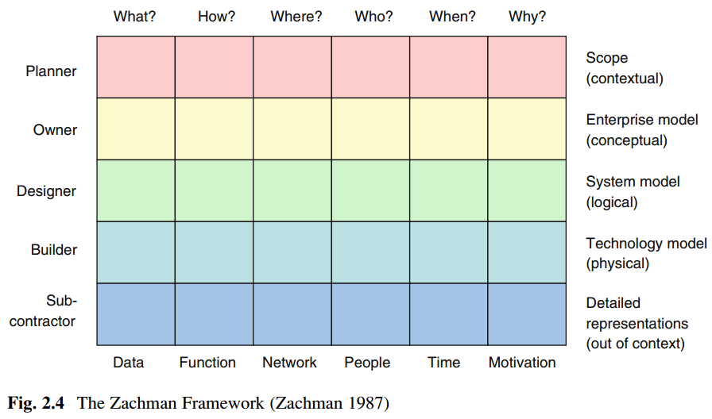

Slide 29
Framework dalam bentuk yang paling sederhana menggambarkan rancangan artefak yang menyusun persimpangan antara peran dalam proses perancangan (owner, designer, dan builder) dan abstraksi produk yang dihasilkan (materialnya terbuat dari apa, bagaimana prosesnya bekerja, dan dimana posisinya sebuah komponen terhadap lainnya).
Pada dasarnya framework memiliki abstraksi produk lainnya sebagai tambahan terhadap what, how, dan where, yaitu pertanyaan interogatif lainnya who, when, dan why.

Slide 30
Keunggulan dari framework Zachman adalah mudah untuk dipahami, menganggap enterprise sebagai suatu keseluruhan, dijelaskan tanpa tergantung dari tools atau metodologi, dan masalah apapun dapat dipetakan untuk memahami dimana posisinya.
Kekurangan yang paling penting adalah banyaknya jumlah cell, yang menjadi halangan bagi kepraktisan penerapan framework ini. Juga hubungan antara sel yang berbeda tidak terlalu jelas spesifikasinya.

Slide 31
TOGAF: The Open Group Architecture Framework
The Open Group Architecture Framework (TOGAF) asalnya adalah sebuah framework dan metodologi umum/generik untuk pengembangan arsitektur teknis, namun kemudian berkembang menjadi sebuah framework dan metode enterprise architecture.

Slide 32
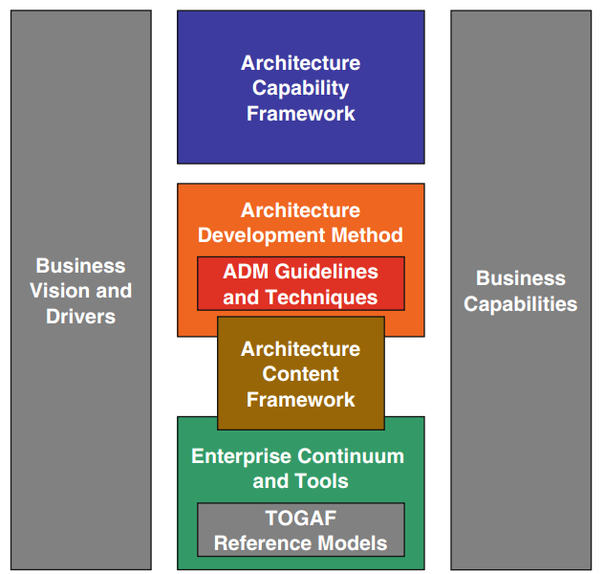

Slide 33
TOGAF memiliki komponen utama berikut:
Architecture Capability Framework, yang berurusan dengan organisasi, proses, skill, peran, dan tanggungjawab yang diperlukan untuk memulai dan mengoperasikan fungsi arsitektur dalam enterprise.
Architecture Development Method (ADM), yang menyediakan ‘way of working’ bagi Arsitek dan dianggap sebagai inti dari TOGAF.
Architecture Content Framework, yang mempertimbangkan keseluruhan enterprise architecture yang tersusun atas 4 arsitektur yang saling berkaitan: Business Architecture, Data Architecture, Application Architecture, dan Technology (IT) Architecture.
Enterprise Continuum, yang berisi berbagai model referensi, seperti Technical Reference Model, The Open Group’s Standards Information Base (SIB), dan The Building Blocks Information Base (BBIB).

Slide 34
Arsitektur Berorientasi Layanan

Slide 35
Munculnya pemikiran komputasi service-oriented (SOC) dan teknologi Web service pada khususnya, telah membangkitkan besarnya minat terhadap service-oriented architecture (SOA).
SOA adalah sebuah cara untuk mencapai interoperabilitas antara komponen software yang terdistribusi dan heterogen, atau sebuah platform untuk komputasi terdistribusi.
SOA menggambarkan sebuah set prinsip perancangan yang memungkinkan unit fungsional untuk disediakan dan digunakan sebagai layanan atau service.

Slide 36
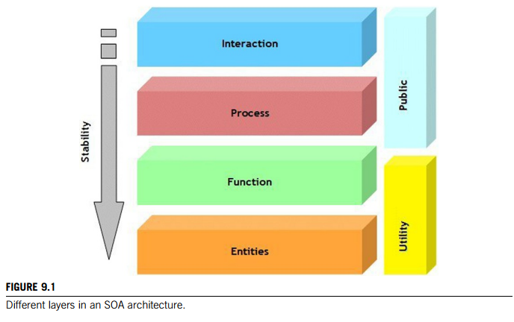
Literatur arsitektur SOA merekomendasikan sebuah tipologi komponen, dimana komponen dibagi strukturnya ke dalam level.
Level logical berdasarkan kestabilan menjadi aturan dasar dependensi: sebuah komponen tidak dapat menggunakan komponen level diatasnya yang lebih tinggi.

Slide 37
Interaction komponen2 yang mengelola dialog antara sistem dengan actor eksternal. Khususnya, mereka mengatur graphical user interface dan menjaga user’s session.
Process komponen2 yang mengatur otomasi proses bisnis: urutan kerja, koneksi ke service, manajemen event. Ini adalah area BPM dengan teknik dan tools khusus (BPMS), bahasa deskripsi (BPMN), atau supervisi (BAM).
Function komponen2 yang memainkan peran perantara antara komponen proses dan komponen entity dengan mengatur beberapa proses bisnis tertentu.
Entity komponen2 yang fokus pada entity bisnis kunci dari sistem (misalnya client, contract, atau order). Perannya adalah untuk menijinkan aksis ke informasi yang berkaitan dengan entity ini, biasanya berhubungan dengan database seperti operasi read, write, dan query. Komponen entity juga dapat berhubungan dengan masalah berkaitan dengan distibusi dan duplikasi repository terkait.
Utility komponen2 yang menyediakan service lintas-organisasi, yang relatif independen dari bisnis enterprise seperti directories, messaging, atau electronic publishing. Komponen2 ini, biasanya stabil, dan diimplementasikan melalui penggunaan paket software low-risk.
Public komponene2 yang didedikasikan kepada service yang dapat diakses dari luar sistem informasi (B2B, partner).

Slide 38
Terima kasih
Selamat belajar dan semoga sukses

